Slide 1
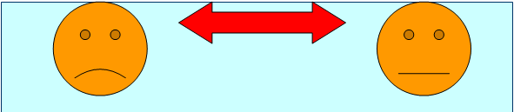
Конфликты в общении,
формы и способы их разрешения
Презентация для занятий по дополнительной общеобразовательной программе
«Преодолевая трудности общения»
Тема 3/24
Шайдурова Валентина Федоровна
Учитель английского языка
ГБОУ «Школа №106»
Санкт-Петербург
2015

Slide 2
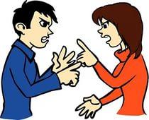
Конфликт - столкновение противоположно направленных целей, интересов, позиций, мнений, взглядов оппонентов или субъектов взаимодействия

Slide 3
Основой для кризиса могут быть разногласия в области моральных ценностей, личных интересов, желаний, стремлений, целей .
Конфликты могут возникать в связи с нарушением правил и норм взаимодействия между люд дьмы, а также нечестное, несправедливое отношение, а также нетактично поведение

Slide 4
Стратегии поведения в конфликте
Компромисс проявляется в попытке не обострять ситуацию за счет взаимных уступок интересами. Партнеры не учитывают глубинных потребностей, а довольствуются внешней стороной поведения.
Девиз: Чтобы каждый из нас что-то выиграл, каждый должен что-то проиграть

Slide 5
Приспособление: человек адаптируется к ситуации, не отстаивая своих интересов .
Девиз: Чтобы ты выиграл, я должен проиграть

Slide 6
Избегание связано с попыткой отодвинуть конфликтную ситуацию можно дальше, надеясь, что все решится само собой.
Девиз: Чтобы не было конфликта, лучше я отступлю

Slide 7
Конкуренция - активный, почти агрессивное наступление, попытки решить конфликт, игнорируя интересы других лиц.
Человек доказывает свое мнение, как единственную и правильную, игнорируя соображения других.
Девиз: Чтобы я победил, ты должен проиграть.

Slide 8
Сотрудничество проявляется в стремлении вместе подойти к эффективному решению ситуации с учетом интересов, потребностей обеих сторон.
Эта стратегия является наиболее эффективной для налаживания хороших отношений, но требует много то время .
Девиз: Чтобы я выиграл, ты тоже должен выиграть.

Slide 10
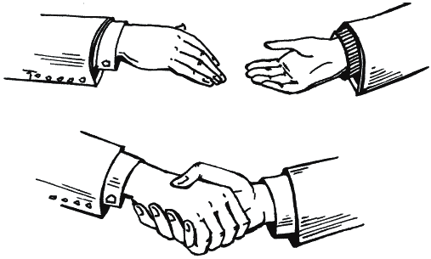
Источники
http://mednurse.ru/bolezni/konflikt-elementy-tipy-dinamika-konflikta
http://uchebnikionline.com/psihologia/zagalna_psihologiya_-
sergyeyenkova_op/konflikti_spilkuvanni_prichini_sposobi_reaguvannya.htm
http://ppt4web.ru/obshhestvoznanija/konflikt-v-mezhlichnostnykh-otnoshenijakh.html
http://studme.org/1256060711103/marketing/sposoby_razresheniya_konfliktov
http://900igr.net/kartinki/literatura/Pesy-Ostrovskogo/002-Rol-muzyki-v-pesakh-A.N.Ostrovskogo.html
https://yandex.ru/images/search?img_url=http%3A%2F%2Fwww.lasarstroi.ru

